Slide 1

ПРОЕКТ БЮДЖЕТА
УПРАВЛЕНИЯ ОБРАЗОВАНИЯ
АДМИНИСТРАЦИИ ГОРОДА ЕВПАТОРИИ РЕСПУБЛИКИ КРЫМ на 2025 г. и плановый период
2026 – 2027гг.

Slide 2
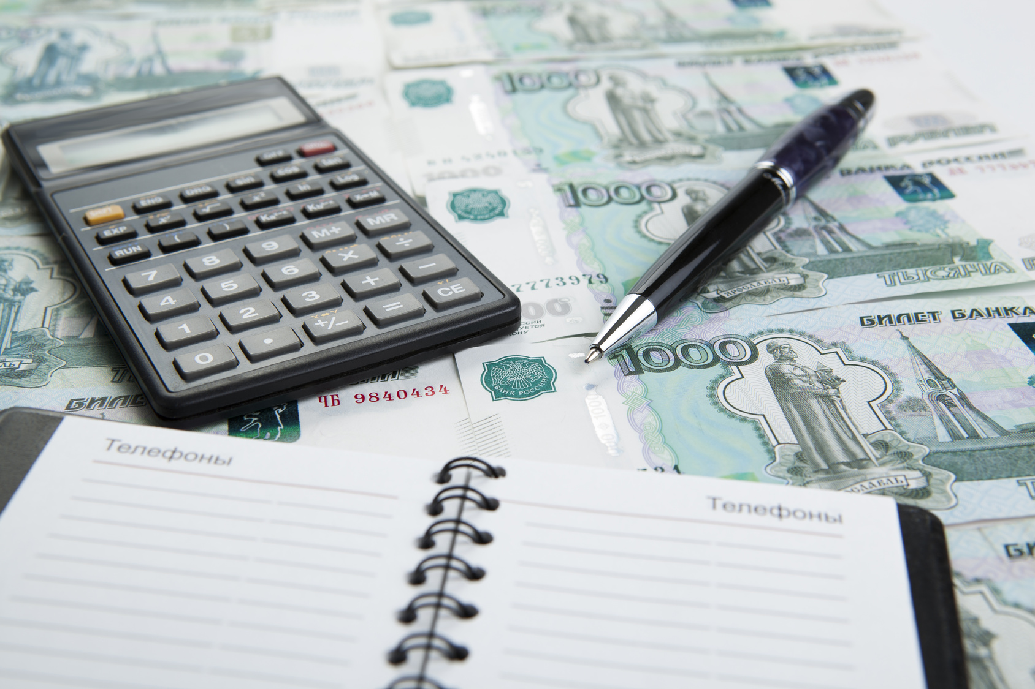
ПРОЕКТ БЮДЖЕТА УПРАВЛЕНИЯ ОБРАЗОВАНИЯ АДМИНИСТРАЦИИ ГОРОДА ЕВПАТОРИИ РЕСПУБЛИКИ КРЫМ НА 2025 Г. И ПЛАНОВЫЙ ПЕРИОД 2026-2027 ГОДЫ.
Бюджет управления образования
администрации города Евпатории
Республики Крым
на 2025 год и плановый период 2026-2027 годы реализуется в рамках:
муниципальной программы Развития образования в городском округе Евпатория Республики Крым,
муниципальной программы Гражданская оборона, защита населения и территорий городского округа Евпатории Республики Крым,
муниципальной программы Социальная защита населения городского округа Евпатория Республики Крым
муниципальной программы «Молодежь Евпатории».
.

Slide 3

Структура организаций, находящихся в ведении управления образования
ПРОЕКТ БЮДЖЕТА УПРАВЛЕНИЯ ОБРАЗОВАНИЯ АДМИНИСТРАЦИИ ГОРОДА ЕВПАТОРИИ РЕСПУБЛИКИ КРЫМ НА 2025 Г. И ПЛАНОВЫЙ ПЕРИОД 2026-2027 ГОДЫ.
Управление образования сотрудники – 7 чел.
17
общеобразовательных учреждений
сотрудников – 1414 чел.
классы – 506
учащихся – 13 359 чел.
воспитанники– 853 чел.
21
дошкольных образовательных учреждении
сотрудников – 959чел.
групп – 192
воспитанников– 4303 чел.
3
образовательных учреждения дополнительного образования
Сотрудников – 76 чел.
детей – 3 141 чел.
2
казенных учреждения
сотрудников – 78 чел.

Slide 4

ПРОЕКТ БЮДЖЕТА УПРАВЛЕНИЯ ОБРАЗОВАНИЯ АДМИНИСТРАЦИИ ГОРОДА ЕВПАТОРИИ РЕСПУБЛИКИ КРЫМ НА 2025 Г. И ПЛАНОВЫЙ ПЕРИОД 2026-2027 ГОДЫ.
Общий объем ассигнования на 2025 год и плановый период 2026-2027 годы
1 958,524 млн. руб.
1 928,198 млн. руб.
2025
2026
2027

Slide 5

ПРОЕКТ БЮДЖЕТА УПРАВЛЕНИЯ ОБРАЗОВАНИЯ АДМИНИСТРАЦИИ ГОРОДА ЕВПАТОРИИ РЕСПУБЛИКИ КРЫМ НА 2025 Г. И ПЛАНОВЫЙ ПЕРИОД 2026-2027 ГОДЫ.
Структура бюджета на 2025 год и плановый период 2026 – 2027 годы

Slide 6

Статьи расходования средств из бюджета Республики Крым на 2025 год
ПРОЕКТ БЮДЖЕТА УПРАВЛЕНИЯ ОБРАЗОВАНИЯ АДМИНИСТРАЦИИ ГОРОДА ЕВПАТОРИИ РЕСПУБЛИКИ КРЫМ НА 2025 Г. И ПЛАНОВЫЙ ПЕРИОД 2027-2026 ГОДЫ.
97,56%
2,34%
0,09%
0,01%
1 318,867 млн. руб.
31,641 млн. руб.
1,206 млн. руб.
0,151 млн. руб.
Заработная плата и прочие расходы
Выплата компенсации родительской платы за присмотр и уход за детьми
Компенсация расходов на оплату жилых помещений педагогическим работникам
Выплата компенсации на осуществление отдельных государственных полномочий по материальному и денежному обеспечению одеждой, обувью и мягким инвентарем лиц из числа детей - сирот и детей, оставшихся без попечения родителей, обучающихся в муниципальных образовательных организациях

Slide 7
Статьи расходования средств из Федерального бюджета на 2025 год
ПРОЕКТ БЮДЖЕТА УПРАВЛЕНИЯ ОБРАЗОВАНИЯ АДМИНИСТРАЦИИ ГОРОДА ЕВПАТОРИИ РЕСПУБЛИКИ КРЫМ НА 2025 Г. И ПЛАНОВЫЙ ПЕРИОД 2026-2027 ГОДЫ.
60,84%
61,34%
34,99%
3,67%
69,995млн. руб.
39,919 млн. руб.
4,192 млн. руб.
Обеспечение одноразовым горячим питанием учащихся 1 - 4 классов
(из расчета 73,71 руб.)
Выплата ежемесячного денежного вознаграждения за классное руководство педагогическим работникам муниципальных общеобразовательных организаций
(классных руководителей – 510 чел.; выплата – по 5 000 руб.)
Проведение мероприятий по обеспечению деятельности советников директора по воспитанию и взаимодействию с детскими общественными объединениями

Slide 8
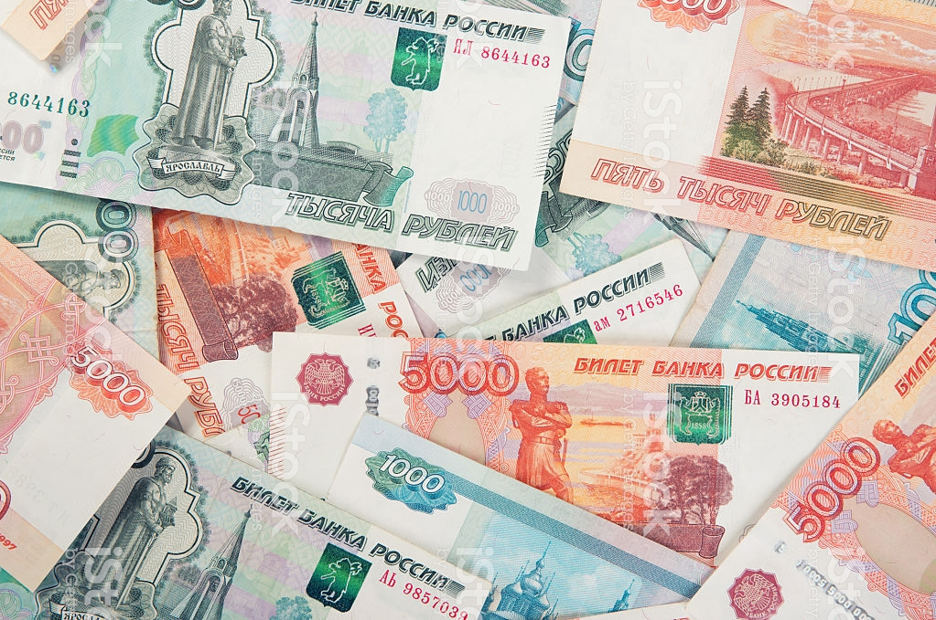
ПРОЕКТ БЮДЖЕТА УПРАВЛЕНИЯ ОБРАЗОВАНИЯ АДМИНИСТРАЦИИ ГОРОДА ЕВПАТОРИИ РЕСПУБЛИКИ КРЫМ НА 2025 Г. И ПЛАНОВЫЙ ПЕРИОД 2026-2027 ГОДЫ.
Статьи расходования средств из бюджета муниципального образования г. Евпатория на 2025 год
25,76 %
21,59 %
Питание детей льготной категории
15,56 %
13,96 %
6,20 %
Заработная плата с начислениями
Мероприятия по обеспечению антитеррористической безопасности
Работы и услуги по содержанию имущества
Энергоносители
105,998 млн. руб.
88,858 млн. руб.
64,010 млн. руб.
57,464 млн. руб.
25,499 млн. руб.
3,73 %
1,43 %
0,55 %
0,34 %
5,57 %
5,31 %
Приобретение основных средств и материальных запасов
Налоги
Прочие работы и услуги
Мероприятия по обеспечению пожарной безопасности
Выплаты компенсаций обучающимся на дому за питание
Мероприятия по оздоровлению детей
22,919 млн. руб.
21,868 млн. руб.
15,336 млн. руб.
5,890 млн. руб.
2,273 млн. руб.
1,385 млн. руб.

Slide 9

ПРОЕКТ БЮДЖЕТА УПРАВЛЕНИЯ ОБРАЗОВАНИЯ АДМИНИСТРАЦИИ ГОРОДА ЕВПАТОРИИ РЕСПУБЛИКИ КРЫМ НА 2025 Г. И ПЛАНОВЫЙ ПЕРИОД 2026-2027 ГОДЫ.
Установка оборудования в целях обеспечения
антитеррористической и противопожарной
защищенности в дошкольных
образовательных организациях
МБДОУ «ДС № 4 «Лютик»
Монтаж наружного освещения – 0,590 млн. руб.
МБДОУ «ДС № 6 «Звёздочка»
Монтаж системы наружного экстренного оповещения – 0,924 млн. руб.
МБДОУ «ДС № 11 «Кораблик»
Монтаж системы наружного освещения – 0,708 млн. руб.
Монтаж системы оповещения и эвакуации — 0,166 млн. руб.
Монтаж охраной сигнализации- 0,192 млн. руб.
МБДОУ «ДС № 25 «Белоснежка»
Монтаж наружного освещения – 0,708 млн. руб.

Slide 10
ПРОЕКТ БЮДЖЕТА УПРАВЛЕНИЯ ОБРАЗОВАНИЯ АДМИНИСТРАЦИИ ГОРОДА ЕВПАТОРИИ РЕСПУБЛИКИ КРЫМ НА 2025 Г. И ПЛАНОВЫЙ ПЕРИОД 2026-2027 ГОДЫ.
Установка оборудования в целях обеспечения
антитеррористической и противопожарной
защищенности в дошкольных
образовательных организациях
МБДОУ «ДС № 27 «Розочка»
Монтаж охранной сигнализации – 0,275 млн. руб.
Монтаж системы оповещения и эвакуации — 0,389 млн. руб.
МБДОУ «ДС № 29 «Чебурашка»
Монтаж охранной сигнализации – 0,108 млн. руб.
Монтаж ограждения – 0,594 млн. руб.
МБДОУ «ДС № 32 «Якорек»
Монтаж системы оповещения и эвакуации – 0,276 млн. руб.
Дооснащение системы видеонаблюдения – 0,340 млн. руб.
Итого по дошкольным образовательным организациям : 5,270 млн. руб.

Slide 11
ПРОЕКТ БЮДЖЕТА УПРАВЛЕНИЯ ОБРАЗОВАНИЯ АДМИНИСТРАЦИИ ГОРОДА ЕВПАТОРИИ РЕСПУБЛИКИ КРЫМ НА 2025 Г. И ПЛАНОВЫЙ ПЕРИОД 2026-2027 ГОДЫ.
Установка оборудования в целях обеспечения
антитеррористической и противопожарной защищенности в общеобразовательных организациях
МБОУ «МСШ»
Монтаж наружного освещения – 0,498 млн. руб.
МБОУ «Гимназия им. И.Сельвинского»
Монтаж охранной сигнализации — 1,204 млн. руб.
МБОУ «ЕУВК Интеграл»
ПСД на монтаж системы управления эвакуацией (детский сад) – 0,207 млн. руб.
Монтаж системы оповещения — 1,623 млн. руб.
МБОУ «СШ № 7»
Монтаж охранной сигнализации – 0,347 млн. руб.
МБОУ «Гимназия № 8»
ПСД на капитальный ремонт наружного освещения – 0,427 млн. руб.
Установка противотаранного устройства — 0,510 млн. руб.
Монтаж охранной сигнализации (1 этаж) — 0,398 млн.руб.
Монтаж охранной сигнализации (цокольный этаж) — 0,388 млн. руб.

Slide 12
ПРОЕКТ БЮДЖЕТА УПРАВЛЕНИЯ ОБРАЗОВАНИЯ АДМИНИСТРАЦИИ ГОРОДА ЕВПАТОРИИ РЕСПУБЛИКИ КРЫМ НА 2025 Г. И ПЛАНОВЫЙ ПЕРИОД 2026-2027 ГОДЫ.
Установка оборудования в целях обеспечения
Антитеррористической и противопожарной защищенности в общеобразовательных организациях
МБОУ «НСШ»
Монтаж уличного освещения – 3,962 млн. руб.
Монтаж системы оповещения и эвакуации — 2,387 млн.руб.
МБОУ «СШ № 12»
Монтаж системы оповещения – 0,598 млн. руб.
МБОУ «СШ № 13»
Монтаж охранной сигнализации – 0,590 млн. руб.
МБОУ «СШ № 15»
ПСД на капитальный ремонт забора – 0,500 млн. руб.
Монтаж системы наружного освещения — 1,569 млн. руб.

Slide 13
ПРОЕКТ БЮДЖЕТА УПРАВЛЕНИЯ ОБРАЗОВАНИЯ АДМИНИСТРАЦИИ ГОРОДА ЕВПАТОРИИ РЕСПУБЛИКИ КРЫМ НА 2025 Г. И ПЛАНОВЫЙ ПЕРИОД 2026-2027 ГОДЫ.
Установка оборудования в целях обеспечения
антитеррористической и противопожарной защищенности в общеобразовательных организациях
МБОУ «СШ № 16»
Монтаж системы оповещения – 2,337 млн. руб.
МБОУ «СШ № 18»
Монтаж системы оповещения – 0,136 млн. руб.
Итого по общеобразовательным организациям : 17,681 млн. руб.
Итого по дошкольным и общеобразовательным организациям: 22,951 млн. руб.

Slide 14

Питание детей 1 – 4 классов и детей льготных категорий
ПРОЕКТ БЮДЖЕТА УПРАВЛЕНИЯ ОБРАЗОВАНИЯ АДМИНИСТРАЦИИ ГОРОДА ЕВПАТОРИИ РЕСПУБЛИКИ КРЫМ НА 2025 Г. И ПЛАНОВЫЙ ПЕРИОД 2026-2027 ГОДЫ.
За счет
Федерального
бюджета
Осуществляется горячее питание обучающихся 1-4 классов в количестве 5 292 чел. на 73,71 рублей в день. На 2025 год объем субсидии составляет 69,995 млн. руб.
в муниципальных дошкольных образовательных учреждениях – 344 воспитанника на сумму
11,047 млн. руб.
За счет средств муниципального бюджета
Осуществляется 2-х разовое горячее питание детей льготной категории, (дети-сироты, оставшиеся без попечения родителей, дети-инвалиды, дети с ограниченными возможностями здоровья, дети из многодетных семей, дети из малоимущих семей, дети участников СВО) в количестве 3 341 человек на общую сумму
67,083 млн. руб., в том числе:
в муниципальных общеобразовательных учреждениях – 2 997 обучающихся на сумму
52,963 млн. руб.
питание детей льготной категории в лагерях дневного пребывания - 0,800 млн. руб.
Выплата компенсаций обучающимся на дому за питание – 2,273 млн. руб.

Slide 15

ПРОЕКТ БЮДЖЕТА УПРАВЛЕНИЯ ОБРАЗОВАНИЯ АДМИНИСТРАЦИИ ГОРОДА ЕВПАТОРИИ РЕСПУБЛИКИ КРЫМ НА 2025 Г. И ПЛАНОВЫЙ ПЕРИОД 2026-2027 ГОДЫ.
Расходы на обеспечение функционирования дополнительного образования детей
За счет средств муниципального образования запланированы расходы в целях финансового обеспечения исполнения муниципального социального заказа на оказание муниципальных услуг в социальной сфере на реализацию мероприятий в рамках федерального проекта «Успех каждого ребенка» национального проекта «Образование», в том числе:
 | 2025 год | 2026 год | 2027 год
Расходы на фонд оплаты труда работникам | 16,911 млн. руб. | 17,977 млн. руб. | 19,042 млн. руб.
Услуги по обучению детей в рамках персонифицированного финансирования | 1,593 млн. руб. | 1,593 млн. руб. | 1,593 млн. руб.
Укрепление материально-технической базы | 0,216 млн. руб. | 0,042 млн. руб. | 0,042 млн. руб.
Прочие расходы | 0,066 млн. руб. | 0,051 млн. руб. | 0,050 млн. руб.
ИТОГО | 18,786 млн. руб. | 19,663 млн. руб. | 20,727 млн. руб.
Детей в дополнительном образовании всего 3 141 чел.,
в том числе по социальному заказу 1 580 чел.
Стоимость сертификата – 11 890,00 руб.

Slide 16
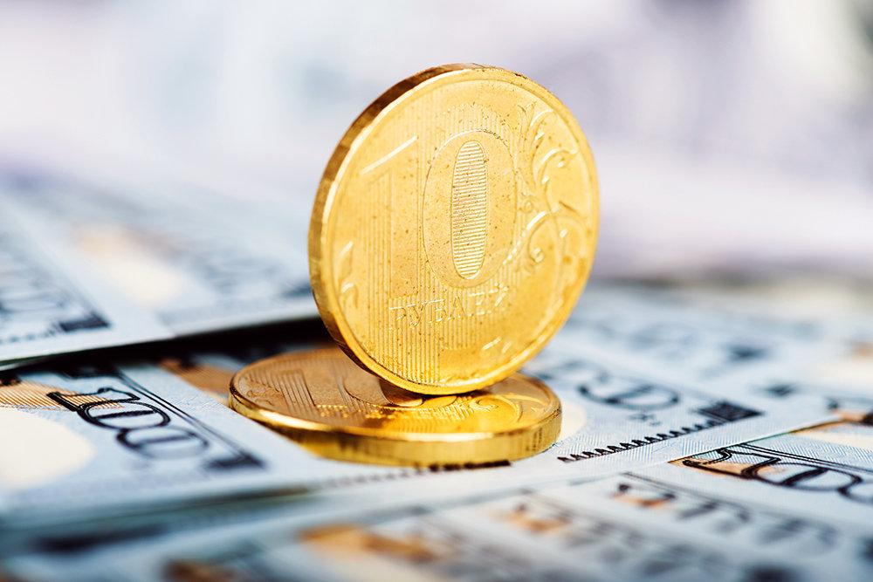

ПРОЕКТ БЮДЖЕТА УПРАВЛЕНИЯ ОБРАЗОВАНИЯ АДМИНИСТРАЦИИ ГОРОДА ЕВПАТОРИИ РЕСПУБЛИКИ КРЫМ НА 2025 Г. И ПЛАНОВЫЙ ПЕРИОД 2026-2027 ГОДЫ.
Сравнительный анализ плановых показателей
по расходам бюджета муниципального образования
г. Евпатория за 2024-2025 годы
+ 25,957 млн. руб.
+ 6,778 млн. руб.
+ 11,731 млн. руб.
+ 1,604 млн. руб.
- 13,648 млн. руб.
+ 10,082 млн. руб.
+ 0,508 млн. руб.
+ 1,406 млн. руб.
- 30,91 млн. руб.
+0,002 млн. руб.
- 2,126 млн. руб.

Slide 17

СПАСИБО ЗА ВНИМАНИЕ!

